Slide 1
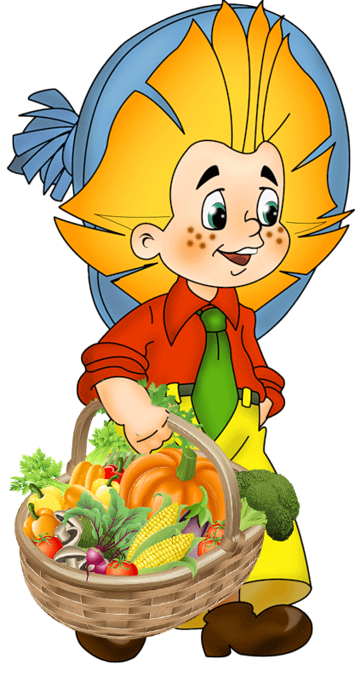
МДОУ «Детский сад№32 комбинированного вида»
ПРОЕКТ
«Маленькие огородники»
Воспитатели: Кожанова В.А.
Паншина Л.Г.

Slide 2
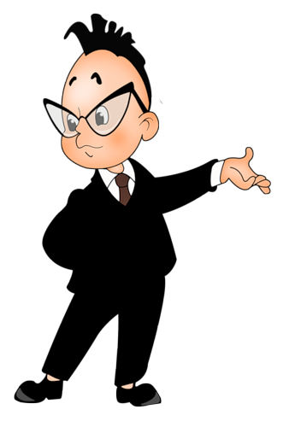
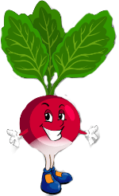
ПАСПОРТ
Вид проекта: познавательно-творческий.
Сроки: с 28.07-1.09.2014
Участники: дети, воспитатели, родители
Форма представления: слайдовая презентация.

Slide 3
АКТУАЛЬНОСТЬ
Дети среднего возраста-это маленькие исследователи. Познавательный интерес у детей повышается ко всему окружающему. Они учатся находить сходство и различия, классифицировать растения. В летний период в нашем детском саду созданы все условия для ознакомления детей с овощами: имеется огород и теплица, поэтому проект «Овощи» стал для нас актуальным

Slide 4
ПРОБЛЕМА
Дети среднего дошкольного возраста в недостаточной степени имеют представления о растениях, о том, где они растут, о необходимых условиях их роста. Не все дети видели, как произрастают овощи. В активном словаре детей мало прилагательных, характеризующие овощи.

Slide 5
ЦЕЛЬ И ЗАДАЧИ
Цель:
Развитие интереса к познанию овощных культур, находящихся на огороде детского сада
Задачи:
Продолжать знакомить детей с овощными культурами: морковкой, луком, картофелем, огурцами, помидорами, местом произрастания.
Развивать сенсорные способности детей: сравнивать по цвету, форме, определять овощи по вкусу, называть вкусовые качества.
Воспитывать уважение к труду взрослых.

Slide 6
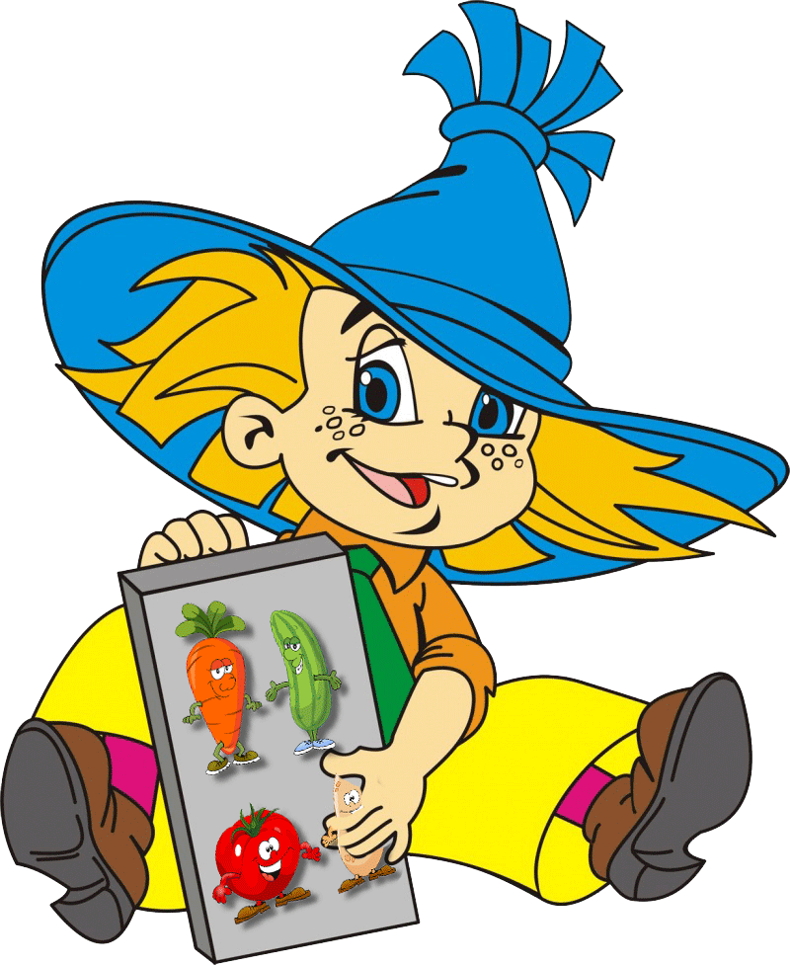
ОБРАЗОВАТЕЛЬНЫЕ ОБЛАСТИ
Образовательная область: познавательная
Интеграция:
речевое развитие
социально-коммуникативное развитие
художественно-эстетическое развитие
физическое развитие

Slide 7
1 ЭТАП -
ПОДГОТОВИТЕЛЬНЫЙ
Цель: постановка мотивации, цели, задач по организации тематической недели
Содержание:
Создать мотивацию для работы по проекту
Подобрать материал для совместной деятельности с детьми
Подготовить художественную литературу. Подобрать стихи, загадки пальчиковые, малоподвижные игры
Разработать план по тематической неделе
Разработка конспектов по совместной деятельности
Подбор методической литературы

Slide 8
2 ЭТАП -
ПРАКТИЧЕСКИЙ
Цель: Формирование представлений и знаний об овощах.
Задачи:
Познакомить детей с овощами, которые растут на огороде детского сада
Побуждать детей использовать прилагательные при описании овощей
Поощрять желания детей отражать свои впечатления в продуктивных видах деятельности
Способствовать накоплению эмоционально - положительному опыту при общении с природой через развлечение «Выручим Помидорку из беды»

Slide 9
3 ЭТАП -
ОЦЕНОЧНО-РЕФЛЕКСИВНЫЙ
Цель: Обобщение знаний об овощах,
способах произрастания и
пользе овощей для организма

Slide 10
4 ЭТАП -
ПРЕЗЕНТАЦИОННЫЙ
Оформление проекта
Презентация проекта на педагогическом совете
Презентация проекта на родительском собрании

Slide 11
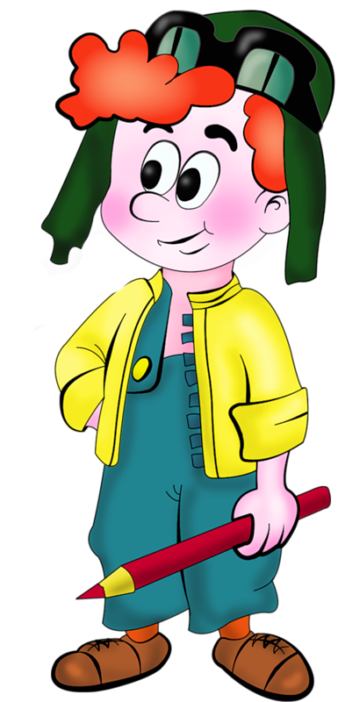
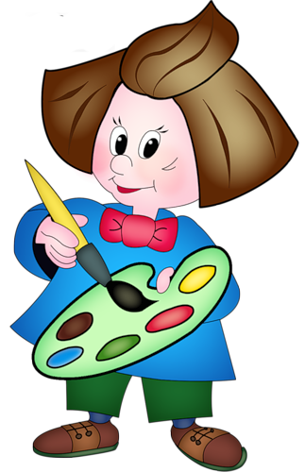
ФОРМЫ И МЕТОДЫ
Наблюдения
Совместная деятельность
Спортивное развлечение
Работа с родителями.

Slide 12
ПРОГНОЗИРУЕМЫЕ РЕЗУЛЬТАТЫ
Дети будут различать и называть овощи на грядке, растущие на участке детского сада
Знать 2-3загадки об овощах
Использовать при описании овощей прилагательные
Называть части растения: корень, стебель, плод
Называть полезные свойства овощей

Slide 13
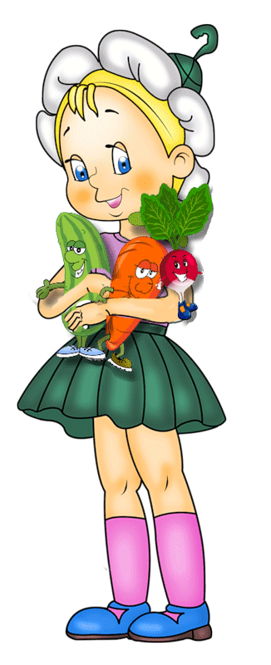
ПРОДУКТЫ ПРОЕКТА
Конспекты совместной деятельности
Альбом «Овощи»
Маски по теме «Овощи»
Сценарий спортивного развлечения

Slide 14

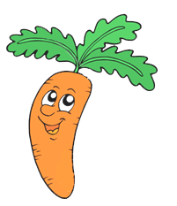
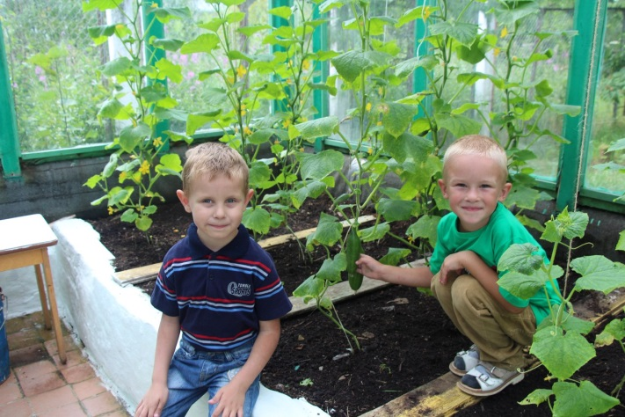
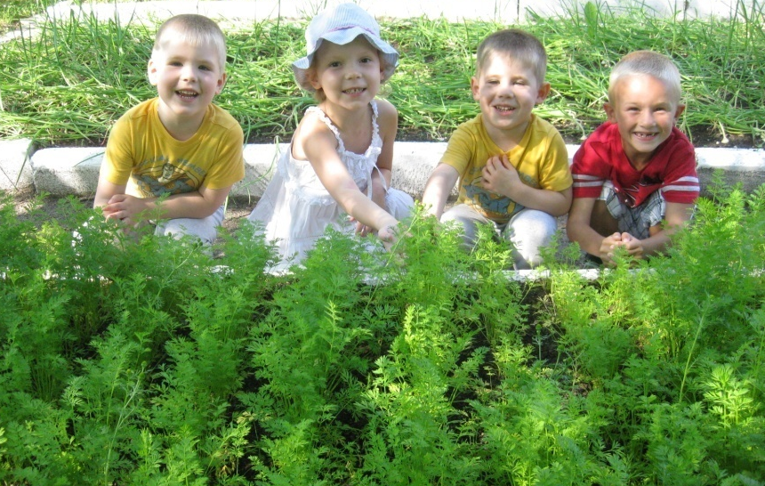
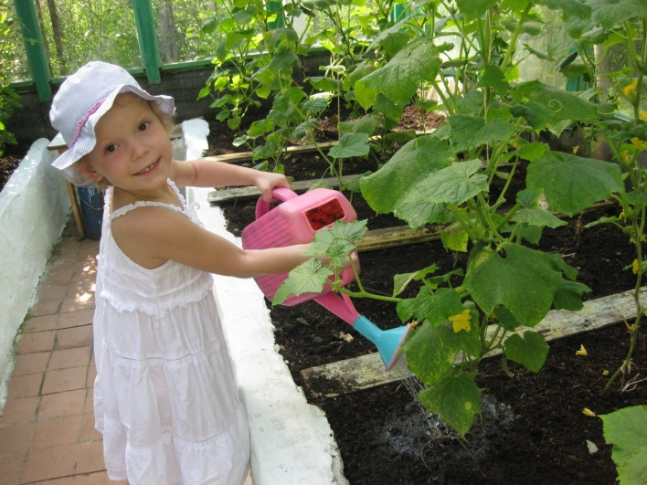
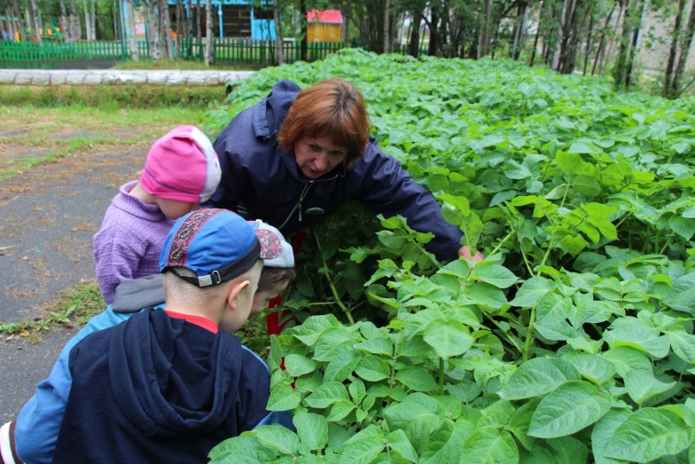
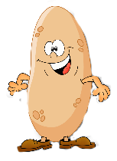
МЫ НАБЛЮДАЕМ

Slide 15
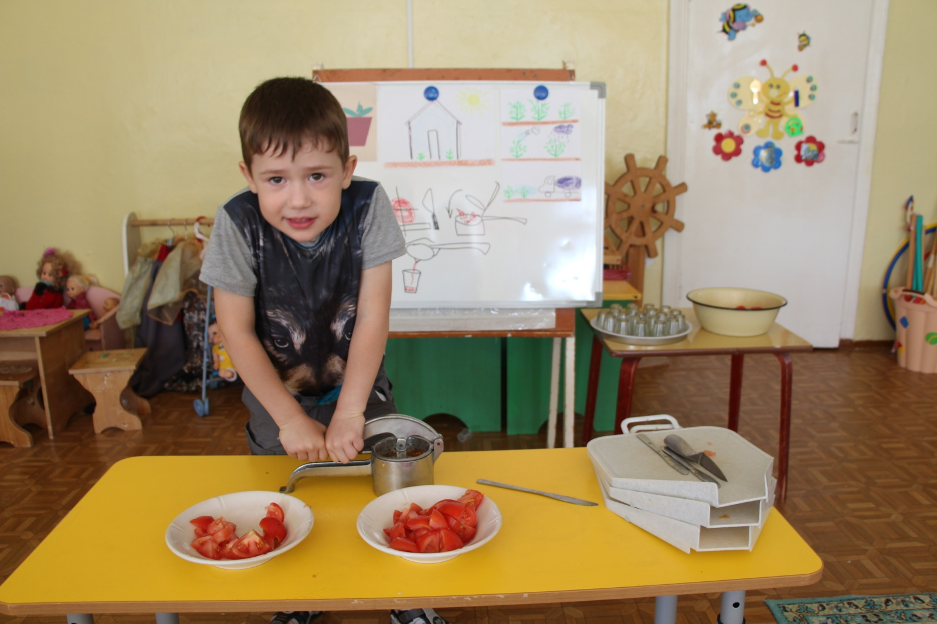
ГОТОВИМ СОК

Slide 16
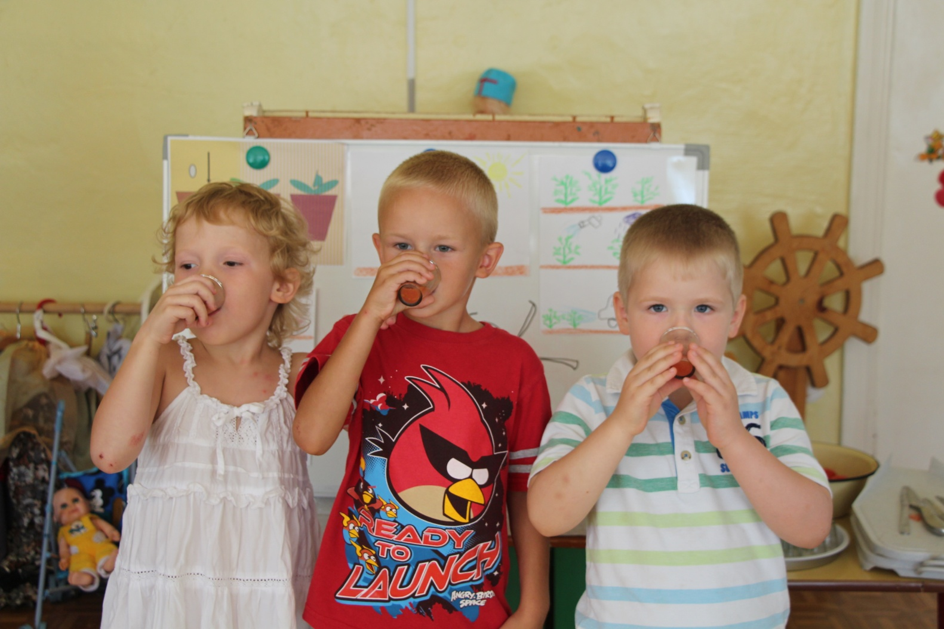
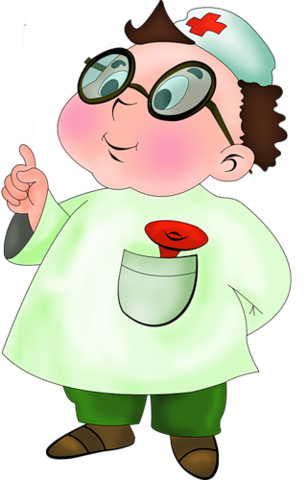
ВКУСНЫЙ И ПОЛЕЗНЫЙ СОК

Slide 17
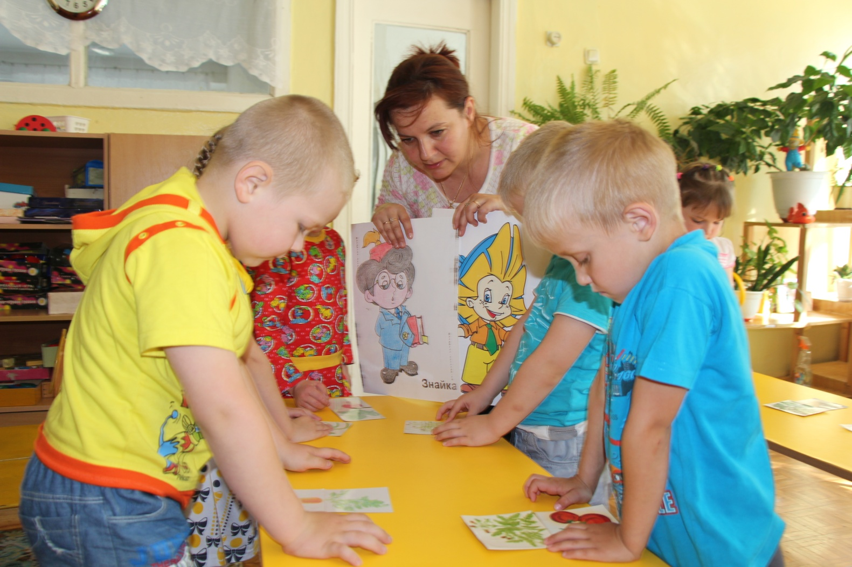
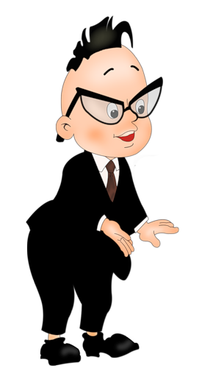
ВЕРШКИ И КОРЕШКИ

Slide 18
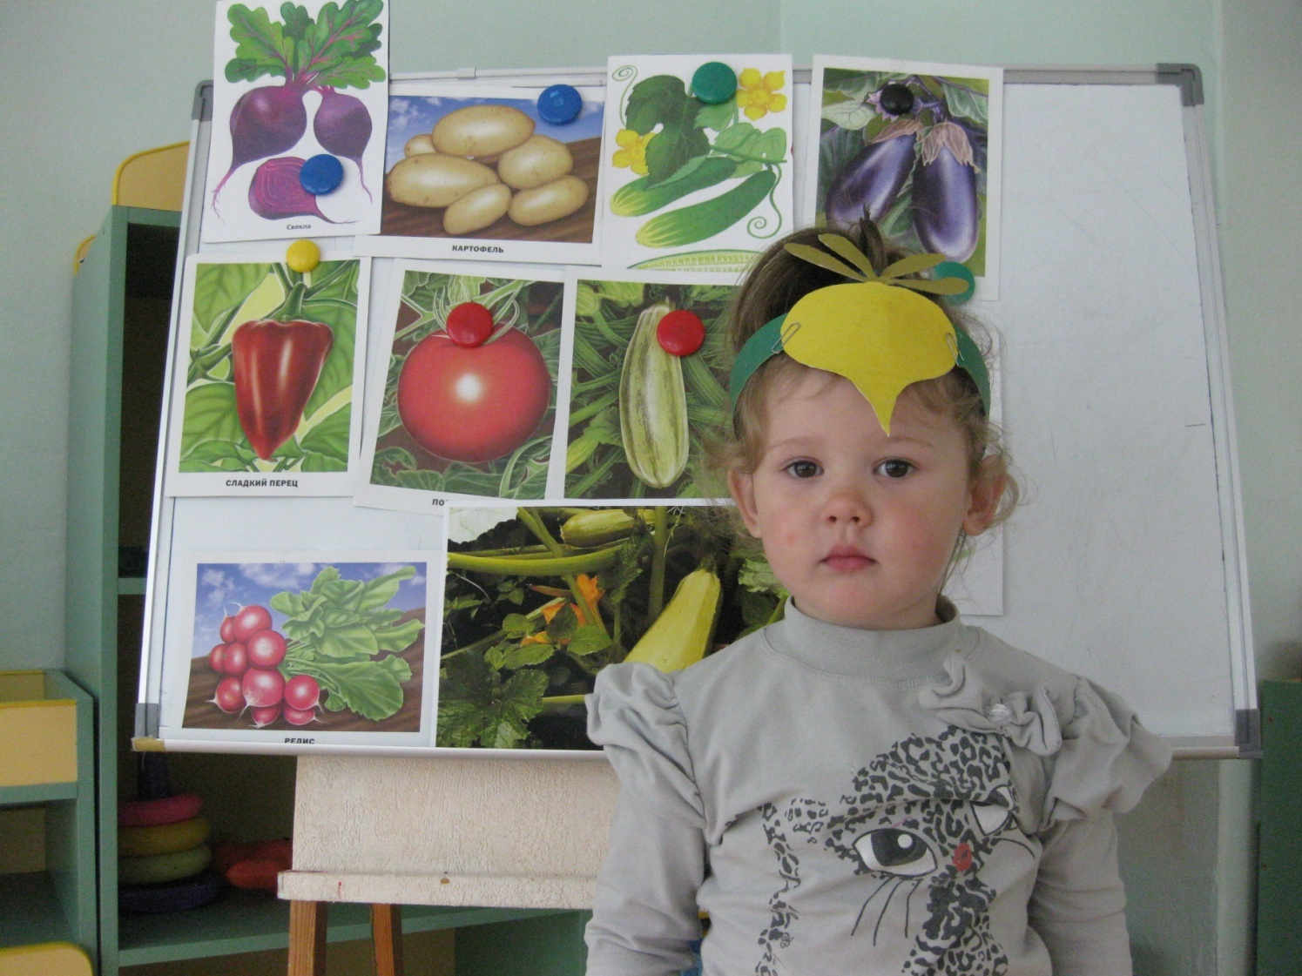
ЗАГАДЫВАЕМ ЗАГАДКИ

Slide 19
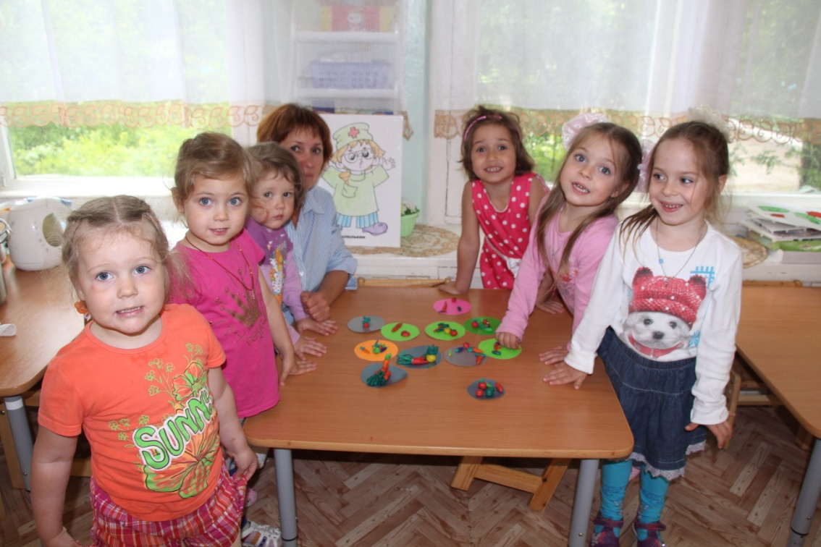
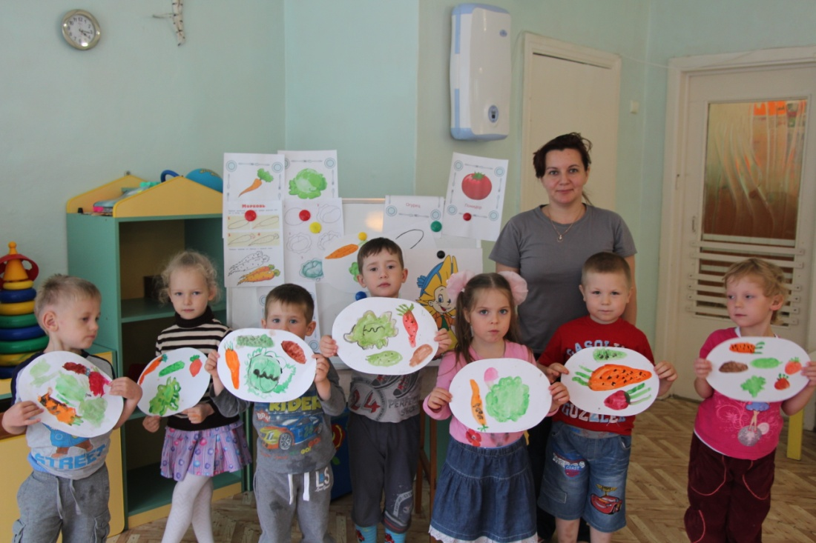
РИСУЕМ И ЛЕПИМ

Slide 20
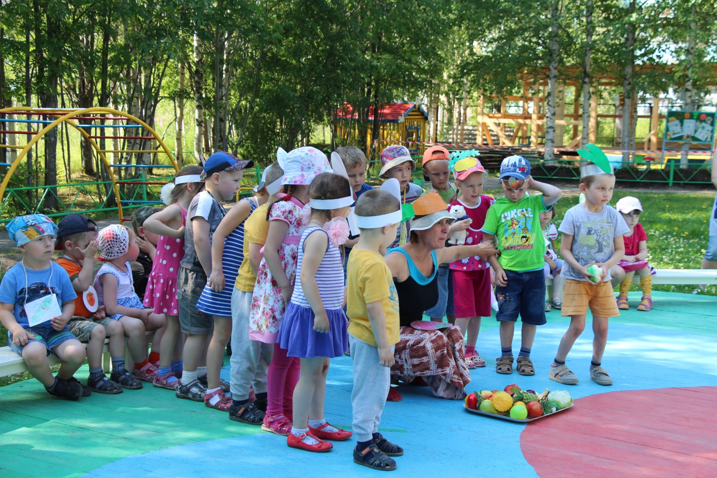
ПОМОГАЕМ ПОМИДОРКЕ

Slide 21
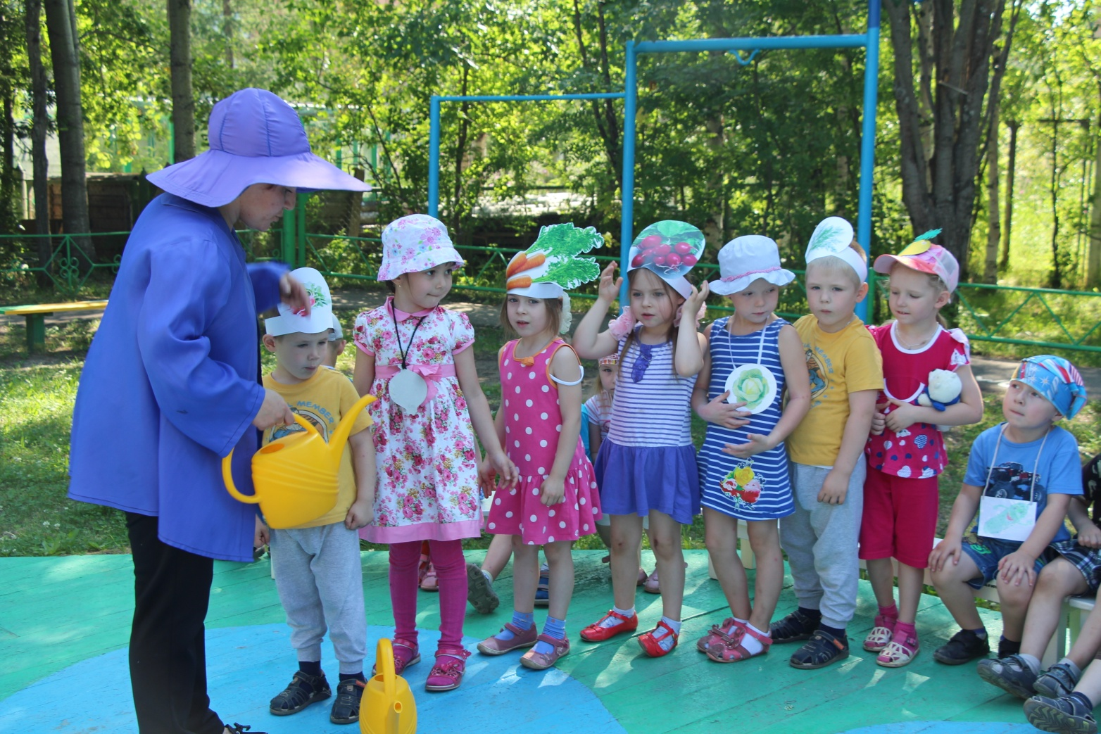
ДРУЖНО ТРУДИМСЯ

Slide 22
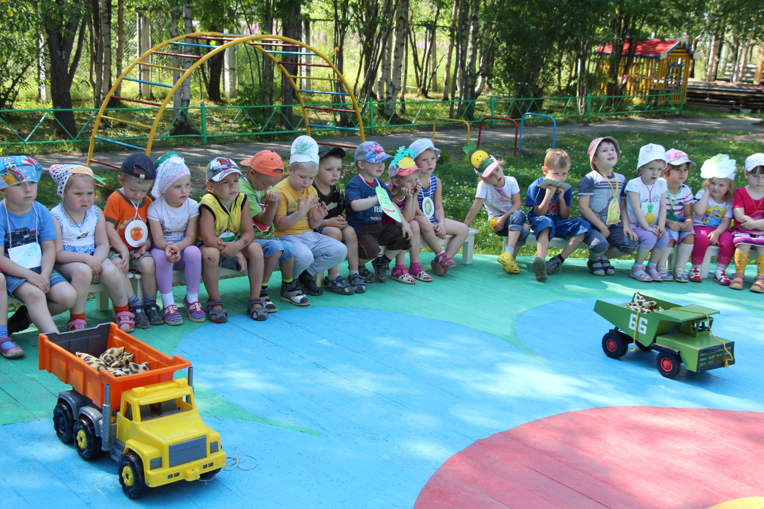
ГОТОВИМСЯ ПЕРЕВОЗИТЬ КАРТОФЕЛЬ

Slide 23
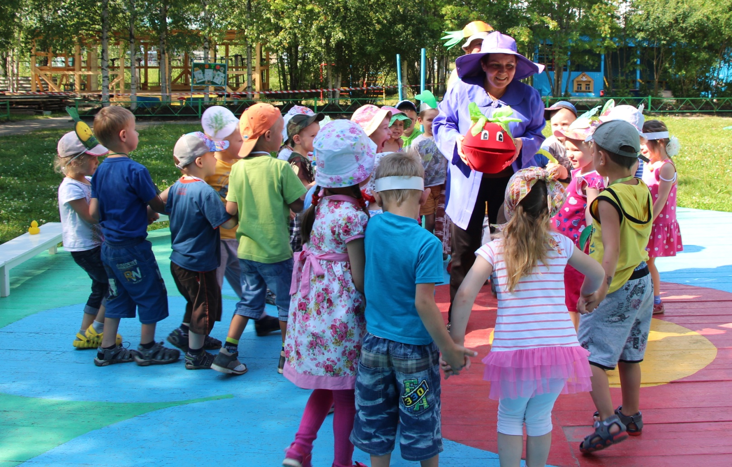
УРА! ВЫРУЧИЛИ ПОМИДОРКУ!

Slide 24
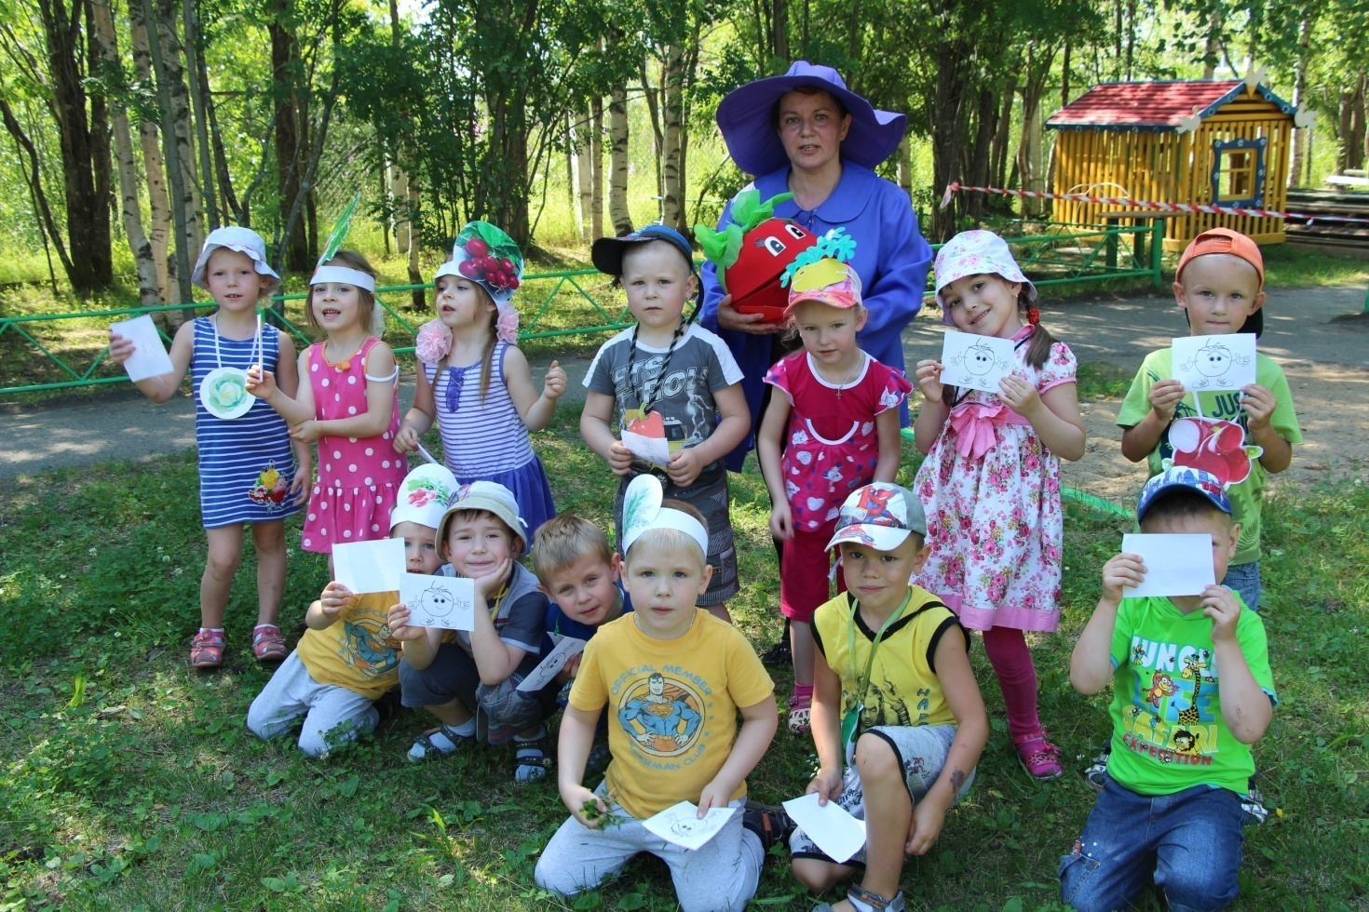
СПАСИБО ЗА ВНИМАНИЕ!

